Slide 1
Nouveau protocole d’administration de NAC
Commencer la formation
Commencer la formation
Utilisez les boutons des diapositives pour naviguer dans la formation

Slide 2
Menu de la formation
Découvrir le nouveau protocole
Appliquer le nouveau protocole
Nouveau protocole
Quel protocole utiliser ?
Ancien protocole
Pourquoi changer de protocole ?
Revoir l’ancien protocole
Quitter la formation

Slide 3
Description de l’ancien protocole (protocole traditionnel)
Ancien protocole
Protocole en 3 étapes (3 poches)
Étape 1 : 150 mg/kg en 1h
Étape 2 : 50 mg/kg en 4h (12,5 mg/kg/h)
Étape 3 : 100 mg/kg en 16h (6,26 mg/kg/h)
(concentration doublée dans certains cas tels que patients dialysés ou ingestions massives)
Retour
Menu

Slide 4
Pourquoi changer de protocole ?
1
2
3
Un protocole efficace mais …
3 étapes, 3 poches = 3 interventions des infirmières pour préparer et administrer le médicament
Risque d’erreurs et d’interruptions de traitement
Surcharge de travail
Doit être adapté chez les patients dialysés ou dans le cas des ingestions massives
Risque d’erreurs
Risque d’échec thérapeutique
Retour
Menu
Notes:
Remarques destinées au présentateur :
Quelles étapes suivrez-vous au terme de cette expérience d’apprentissage ?
Avez-vous tiré des enseignements de mauvaises expériences ? Que ferez-vous pour aborder la situation différemment ?
Quels conseils donnerez-vous aux autres pour leur permettre de tirer des enseignements de vos expériences ?
Comment pouvez-vous partager ce que vous avez appris face à un public réel ?
Voici quelques exemples de possibles étapes suivantes :
Au terme de ma première présentation réussie, j’envisage de rejoindre l’équipe de débat.
Après avoir réalisé mon premier film, j’envisage de le présenter lors du festival du fil de l’école ou du festival de film local.
Après avoir discuté avec ce conseiller d’orientation, j’aimerais en savoir plus sur ce domaine professionnel susceptible de m’intéresser.
Ce graphique SmartArt vous permet d’ajouter des images et du texte pour souligner votre processus. Si une image parle autant que mille mots, des images et des mots devraient vous permettre de parfaitement communiquer cette réflexion sur l’apprentissage ! Vous pouvez toujours cliquer sur Insertion>SmartArt pour modifier ce graphique et cliquer sur le menu contextuel Création pour modifier les couleurs.
N’hésitez pas à utiliser plusieurs diapositives pour partager vos étapes suivantes. Il peut aussi être utile d’ajouter un contenu vidéo pour expliquer votre message.

Slide 5
Quel protocole utiliser ?
❶Efficacité et tolérance au moins égales à celles du protocole traditionnel, avec un niveau de preuve suffisant.
❷Présence d’un ou plusieurs avantages parmi : moins d’étapes, préparation plus simple, réduction du risque d’erreur ou d’interruption de traitement, indications plus nombreuses, traitement plus court, protocole plus économique…
Parmi les protocoles décrits dans la littérature, le choix a été orienté par les critères suivants :
Nouveau protocole
Retour
Menu
Voir le protocole sélectionné
Voir les autres protocoles décrits
Notes:
Remarques destinées au présentateur :
Quelles étapes suivrez-vous au terme de cette expérience d’apprentissage ?
Avez-vous tiré des enseignements de mauvaises expériences ? Que ferez-vous pour aborder la situation différemment ?
Quels conseils donnerez-vous aux autres pour leur permettre de tirer des enseignements de vos expériences ?
Comment pouvez-vous partager ce que vous avez appris face à un public réel ?
Voici quelques exemples de possibles étapes suivantes :
Au terme de ma première présentation réussie, j’envisage de rejoindre l’équipe de débat.
Après avoir réalisé mon premier film, j’envisage de le présenter lors du festival du fil de l’école ou du festival de film local.
Après avoir discuté avec ce conseiller d’orientation, j’aimerais en savoir plus sur ce domaine professionnel susceptible de m’intéresser.
Ce graphique SmartArt vous permet d’ajouter des images et du texte pour souligner votre processus. Si une image parle autant que mille mots, des images et des mots devraient vous permettre de parfaitement communiquer cette réflexion sur l’apprentissage ! Vous pouvez toujours cliquer sur Insertion>SmartArt pour modifier ce graphique et cliquer sur le menu contextuel Création pour modifier les couleurs.
N’hésitez pas à utiliser plusieurs diapositives pour partager vos étapes suivantes. Il peut aussi être utile d’ajouter un contenu vidéo pour expliquer votre message.

Slide 6
Autres protocoles décrits
 | Étape 1 |  | Étape 2 |  | Étape 3
 | Débit NAC (mg/kg/h) | Durée (h) | Débit NAC (mg/kg/h) | Durée (h) | Débit NAC (mg/kg/h) | Durée (h)
Protocole traditionnel (300mg/kg total en 21h) | 150 | 1 | 12,5 | 4 | 6,25 | 16
Alternative 1 (350-450 mg/kg total en 21h) | 150 | 1 | 10 à 15 | 20 |  |  | Voir les références
Alternative 2 (244 mg/kg total en 12h) | 150 | 1 | 12,5 | 4 | 6,25 | 7 | Voir les références
Alternative 3 (300 mg/kg total en 20h) | 50 | 4 | 6,25 | 16 |  |  | Voir les références
Alternative 4 (980 mg/kg total en 48h) | 1 dose de charge de 140 mg/kg et 12 doses d’entretien de 70 mg/kg toutes les 4h |  |  |  |  |  | Voir les références
Alternative 5 (219 mg/kg total en 8h) | 150 | 1 | 12,5 | 4 | 6,25 | 3 (selon critères biologiques) | Voir les références
Alternative 6 (300 mg/kg total en 12h) | 50 | 2 | 20 | 10 |  |  | Voir les références
Alternative 7 (288 mg/kg total en 12h) | 60 | 4 | 6 | 8 ou plus (selon critères de cessation) |  |  | Voir les références
Retour
Menu

Slide 7
Références Alternative 1 (liste non exhaustive)
Poison and drug information service (PADIS) (2019) Guidelines on management of acetaminophen toxicity (new one concentration, 2 step NAC regimen)
Wisconsin Poison Center Recommendations for Dosing of N-acetylcysteine.
Johnson MT, McCammon CA, Mullins ME et al. Evaluation of a Simplified N-Acetylcycsteine Dosing Regimen for the Treatment of Acetaminophen Toxicity. Annals Pharmacol 45:713-720. 2011
Mullins ME, Dribben WH, Halcomb SE, McCammon CA. Comment: Frequency of Medication Errors with Intravenous Acetylcysteine for Acetaminophen Overdose. Annals of Pharmacotherapy. déc 2008 ;42(12):1914 5.
Pauley KA et al. Evaluation of an Alternative Intravenous N-Acetylcysteine Regimen in Pediatric Patients. J Pediatr Pharmacol Ther. 20(3):178-185. 2015
Regan A. Baum, Adam Dugan, Elise Metts, Kyle A. Weant, Abby M. Bailey & Scott Wilkie (2018) Modified two step N-acetylcysteine dosing regimen for the treatment of acetaminophen overdose a safe alternative, Toxicology Communications, 2:1, 81-84
Retour
Menu

Slide 8
Références Alternative 2 (liste non exhaustive)
Bunchorntavakul C, Reddy KR. Acetaminophen (APAP or N-Acetyl-p-Aminophenol) and Acute Liver Failure. Clin Liver Dis. mai 2018 ;22(2):325‑46.
Bateman DN, Dear JW, Thanacoody HKR, Thomas SHL, Eddleston M, Sandilands EA, et al. Reduction of adverse effects from intravenous acetylcysteine treatment for paracetamol poisoning: a randomised controlled trial. The Lancet. févr 2014;383(9918):697‑704.
Wong A, Landersdorfer C, Graudins A. Pharmacokinetic modelling of modified acetylcysteine infusion regimens used in the treatment of paracetamol poisoning. Eur J Clin Pharmacol. sept 2017 [cité 29 mai 2019];73(9):1103‑10.
Harmouche E, Howland MA, K Su M. In response to: “Pharmacokinetic modelling of modified acetylcysteine infusion regimens used in the treatment of paracetamol poisoning”. Eur J Clin Pharmacol [Internet]. févr 2018;74(2):251‑251.
Bateman DN. Changing the Management of Paracetamol Poisoning. Clin Ther. sept 2015;37(9):2135‑41.
Retour
Menu

Slide 9
Références Alternative 3 (liste non exhaustive)
Geoffrey K. Isbister, Michael A. Downes, Kylie Mcnamara, Ingrid Berling, Ian M. Whyte & Colin B. Page (2015): A prospective observational study of a novel 2-phase infusion protocol for the administration of acetylcysteine in paracetamol poisoning, Clinical Toxicology
Harmouche E, Hoffman RS, Howland MA. In response to: fewer adverse effects with a modified two-bag acetylcysteine protocol in paracetamol overdose. Clin Toxicol. 3 oct 2018 ;56(10):907‑8
Lars E. Schmidt, Ditlev N. Rasmussen, Tonny S. Petersen, Ines M. Macias-Perez, Leo Pavliv, Byron Kaelin, Richard C. Dart & Kim Dalhoff (2018): Fewer adverse effects associated with a modified two-bag intravenous acetylcysteine protocol compared to traditional three-bag regimen in paracetamol overdose, Clinical Toxicology,
Shen F, Coulter CV, Isbister GK, et al. A dosing regimen for immediate N-acetylcysteine treatment for acute paracetamol overdose. Clin Toxicol. 2011;49:643–647.
Wong A, Graudins A. Simplification of the standard three-bag intravenous acetylcysteine regimen for paracetamol poisoning results in a lower incidence of adverse drug reactions. Clin Toxicol. 7 févr 2016 ;54(2):115‑9.
Retour
Menu

Slide 10
Références Alternative 4 (liste non exhaustive)
Smilkstein MJ, Bronstein AC, Linden C, Augenstein WL, Kulig KW, Rumack BH. Acetaminophen overdose: a 48-hour intravenous N-acetylcysteine treatment protocol. Ann Emerg Med. oct 1991;20(10):1058‑63.
Retour
Menu

Slide 11
Références Alternative 5 (liste non exhaustive)
Daly FFS, Fountain JS, Murray L, Graudins A, Buckley NA. Guidelines for the management of paracetamol poisoning in Australia and New Zealand — explanation and elaboration. Med J Aust [Internet]. 2008 ;188(5):296‑302.
Wong A, Gunja N, McNulty R, Graudins A. Analysis of an 8-hour acetylcysteine infusion protocol for repeated supratherapeutic ingestion (RSTI) of paracetamol. Clin Toxicol [Internet]. 4 mars 2018;56(3):199‑203.
Retour
Menu

Slide 12
Références Alternative 6 (liste non exhaustive)
Bateman DN. Changing the Management of Paracetamol Poisoning. Clin Ther. sept 2015;37(9):2135‑41.
Bateman DN, Dear JW, Thanacoody HKR, Thomas SHL, Eddleston M, Sandilands EA, et al. Reduction of adverse effects from intravenous acetylcysteine treatment for paracetamol poisoning: a randomised controlled trial. The Lancet. févr 2014; 383(9918):697‑704.
Thanacoody, H. K. R., Gray, A., Dear, J. W., Coyle, J., Sandilands, E. A., Webb, D. J., … Bateman, D. N. (2013). Scottish and Newcastle antiemetic pre-treatment for paracetamol poisoning study (SNAP). BMC pharmacology & toxicology, 14, 20.
Retour
Menu

Slide 13
Références Alternative 7 (liste non exhaustive)
Ontario Poison Centre (2019) Intravenous n-acetylcysteine (NAC) Typical Dosing Scenario
Retour
Menu

Slide 14
Description du nouveau protocole
Nouveau protocole
Protocole en 2 étapes (1 poche)
Étape 1 : 150 mg/kg en 1h
Étape 2 : 15 mg/kg/h pendant 20h
Comparer avec le protocole traditionnel
Comment prescrire ?
Comment préparer et administrer ?
Données pharmaceutiques
Retour
Menu

Slide 15
Comparer le protocole traditionnel et le nouveau protocole
Description des étapes
Préparation et administration
Retour
Menu

Slide 16
Description des étapes
Protocole traditionnel | Étape | Durée (h) | Débit NAC (mg/kg/h) | Quantité NAC (mg/kg)
 | 1 | 1 | 150 | 150
 | 2 | 4 | 12,5 | 50
 | 3 | 16 | 6,25* | 100
 | Total | 21 |  | 300
Nouveau protocole | Étape | Durée (h) | Débit NAC (mg/kg/h) | Quantité NAC (mg/kg)
 | 1 | 1 | 150 | 150
 | 2 | 20 | 15 | 300
 | Total | 21 |  | 450
Le protocole administrant déjà une dose de NAC supérieure au protocole traditionnel, il n’est pas nécessaire de doubler la perfusion chez les patients dialysés ou dans les cas d’ingestions massives.
*Dans certains cas, la concentration est doublée à la 3ème étape : patients dialysés, ingestions massives…
Retour
Menu

Slide 17
Préparation et administration (mise en place et programmation de la pompe, surveillance exclue)
Protocole traditionnel
3 étapes de préparation
3 étapes d’administration
Nouveau protocole
1 étape de préparation
1 étape* d’administration
Retour
Menu
*selon les fonctions de la pompe, parfois une seule étape d’administration peut être programmée

Slide 18
Comment prescrire ?
L’utilisation d’une feuille d’ordonnance pré-rédigée (FOPR) est fortement recommandée afin d’éviter des erreurs d’administration ou de posologie.
Débuter le traitement
Surpoids, obésité
Insuffisance rénale, insuffisance hépatique
Administrer 150 mg/kg en 1h puis 15 mg/kg/h pendant 20h.
Adultes : Utiliser un poids maxi de 100kg
Enfants : Considérer le poids idéal si le volume administré pour la perfusion dépasse 50% des besoins d’entretien
Aucune information ne suggère de modifier la dose pour un usage à court terme.
Dosage acétaminophène sérique
Bilan hépatique
Effets indésirables
AST/ALT, RNI (AST augmente généralement plus précocement mais ALT sert davantage à suivre l’évolution de l’hépatotoxicité)
Surtout lors de la 1ère étape.
On peut interrompre temporairement le traitement en cas de réaction anaphylactoïde sévère
Surveiller
NAC débutée 4-24h post-ingestion unique
NAC débutée > 24h post ingestion, ingestion échelonnée, ingestion supra-thérapeutique, heure d’ingestion inconnue
Cesser le traitement
[APAP] < 66 mcmol/L
et AST/ALT anormales mais à la baisse
et RNI < 2 ou amélioré d’au moins 25%
Retour
Menu
Voir les critères
Voir les critères

Slide 19
Fin de traitement – NAC débutée 4-24h post-ingestion
Intoxication par l’acétaminophène
Intoxications autres qu’à l’acétaminophène
Dosage non hépatotoxique selon le nomogramme de Rumack-Matthew
[APAP] < 66 mcmol/L, AST/ALT normales et RNI < 2 ou amélioré d’au moins 25%
[APAP] < 66 mcmol/L, AST/ALT anormales mais à la baisse et RNI < 2 ou amélioré d’au moins 25%
Si les critères de fin de traitement ne sont pas rencontrés
Si AST/ALT à la hausse, ou si RNI > 2,
Poursuivre la 2e perfusion jusqu’à ce que AST/ALT soient à la baisse ET RNI < 2 ou amélioré de 25% sans administration de vitamine K ET [APAP] < 66 mcmol/L
Poursuivre la 2e perfusion en continu jusqu’à ce que les critères de fin soient rencontrés
Cesser lorsque l’hépatotoxicité est améliorée (amélioration de 25% du RNI et AST/ALT à la baisse).
Cesser immédiatement
Cesser à la fin de la perfusion de 21h
Retour
Menu
Faire des bilans toutes les 8h

Slide 20
Fin de traitement – NAC débutée plus de 24h post ingestion, ingestion échelonnée, supra-thérapeutique ou heure d’ingestion inconnue
Intoxication par l’acétaminophène
Intoxications autres qu’APAP
[APAP] < 66 mcmol/L, AST/ALT normales et RNI < 2
Faire un nouveau bilan après 8h de traitement pour les ingestions supra-thérapeutiques répétées ou après 19h de traitement pour les autres cas (ingestion unique se présentant plus de 24h post ingestion, ingestion échelonnée et ingestion inconnue). Le bilan est à réaliser à la 19ème heure pour avoir les résultats avant la fin de la 21ème heure)
[APAP] < 66 mcmol/L, AST/ALT normales et RNI < 2 ou amélioré de 25%
[APAP] < 66 mcmol/L, AST/ALT anormales mais à la baisse, et RNI < 2 ou amélioré de 25%
[APAP] ≥ 66 mcmol/L
Si AST/ALT anormales et à la hausse
Si RNI > 2 mais amélioré de 25% par rapport à sa valeur maximale
Poursuivre la 2e perfusion jusqu’à ce que [APAP] < 66 mcmol/L ET AST/ALT normales ET RNI < 2
Poursuivre la 2e perfusion jusqu’à ce que [APAP] < 66 mcmol/L ET AST/ALT à la baisse ET RNI < 2 ou amélioré de 25%
Cesser lorsque l’hépatotoxicité est améliorée (amélioration de 25% du RNI et AST/ALT à la baisse).
Cesser la 2ème perfusion lorsque RNI<2 ou amélioré de 25% sans administration vitK ET [APAP] < 66 mcmol/L ET AST/ALT à la baisse
Cesser immédiatement
Cesser le traitement après 8 ou 21h de traitement (selon le cas)
Pour l’heure d’ingestion inconnue, s’assurer d’avoir 2 dosages [APAP] < 66 mcmol/L à 4h d’intervalle.
Retour
Menu
Faire des bilans toutes les 8h

Slide 21
Comment préparer et administrer ?
Solutés compatibles : D5E (de préférence), ½NS, NS
Préparation d’une solution de NAC concentrée à 38,7 mg/mL, selon le poids du patient
Il est conseillé de vérifier que le protocole proposé est compatible avec le matériel de l’établissement (poches, pompes…)
Se reporter au manuel de la pompe intelligente pour sa programmation
Jusqu’à 26 kg (inclus) | De 28 à 50 kg | Plus de 50 kg
Utiliser un sac de 250 mL Ne pas retirer de soluté Ajouter 60 mL de NAC 200 mg/mL Administrer 150 mg/kg en 1h puis 15 mg/kg/h pendant au moins 20h | Utiliser un sac de 500 mL Ne pas retirer de soluté Ajouter 120 mL de NAC 200 mg/mL Administrer 150 mg/kg en 1h puis 15 mg/kg/h pendant au moins 20h | Utiliser un sac de 1000 mL Ne pas retirer de soluté Ajouter 240 mL de NAC 200 mg/mL Administrer 150 mg/kg en 1h puis 15 mg/kg/h pendant au moins 20h
Pour les patients en restriction liquidienne, la solution peut être concentrée à 50 mg/ml.
Pour les patients pour qui les solutés à faible teneur en sodium doivent être évités, la solution peut être faite dans du NS.
Retour
Menu

Slide 22
Données pharmaceutiques
Osmolarité
Quel que soit le soluté utilisé (D5E, ½ NS, NS), l’osmolarité de la solution permet son administration par voie intraveineuse périphérique.
Stabilité
Une fois diluée dans du D5E, du ½ NS, du NS ou de l’ESI, une solution est stable 24h pour des concentrations allant jusqu’à 50 mg/mL
Volume additionnel
Le volume additionnel pouvant être ajouté aux poches varie selon les fabricants, il est conseillé de vérifier la compatibilité du protocole proposé avec le matériel de l’établissement.
Voir l’osmolarité de la solution
Voir les références
Retour
Menu

Slide 23
Osmolarité de la solution de NAC en fonction de la concentration et du soluté utilisé (en mOsmol/L)
Osmolarité de la solution préparée en fonction de la concentration en NAC et du soluté utilisé (en mOsmol/L)
Soluté [NAC] (mg/mL) | D5E | ½ NS | NS
38,7 | 727,3 | 627,3 | 751,5
50 | 858,5 | 765,5 | 881
Retour
Menu

Slide 24
Stabilité de la solution
Référence | Concentration | Solutés | Température | Stabilité
Monographie Acetadote (USA) | De 4 à 54,5 mg/mL | D5E ½ NS ESI | Température ambiante | 24h
Guide d’administration des médicaments injectables chez l’adulte (Hôpitaux Universitaires de Genève) | Jusqu’à 50 mg/mL | D5E NS | Température ambiante | 24h
King Guide to Parenteral Admixtures (2018) | Non précisée | D5E ½ NS ESI | Température ambiante | 24h
Trissel’s stability of compounded formulations | 30 mg/mL | D5E ESI | Non précisée | 24h (60 à 72h dans D5E)
Étude conjointe INSPQ/UdM (non publiée) | Jusqu’à 60 mg/mL | D5E ½ NS NS | Température ambiante | 72h
Retour
Menu

Slide 25
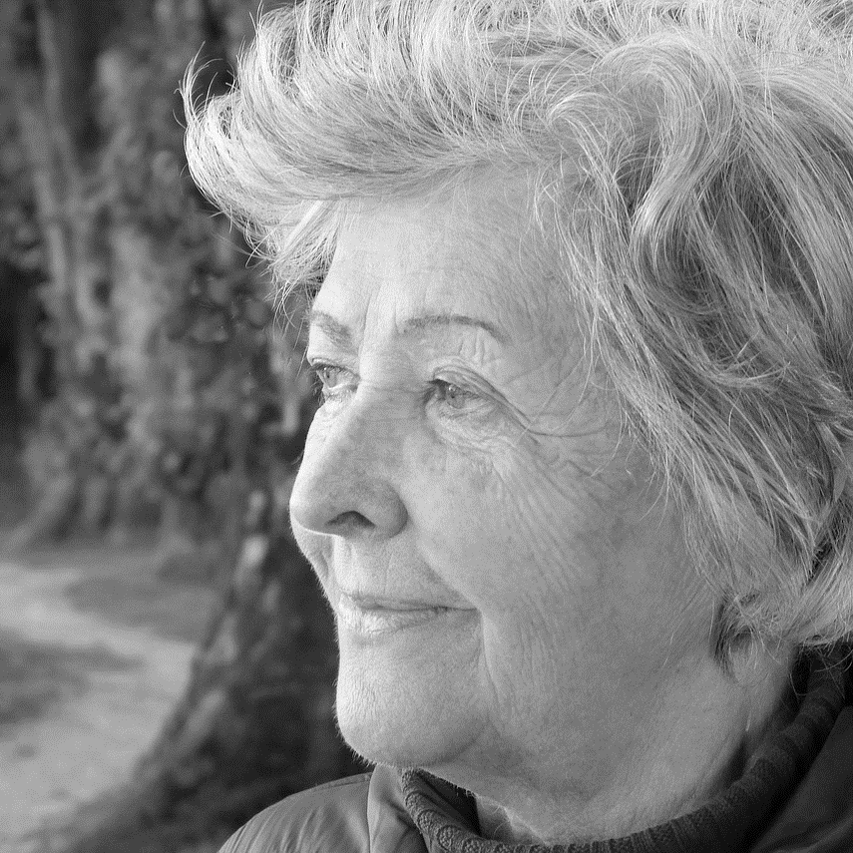
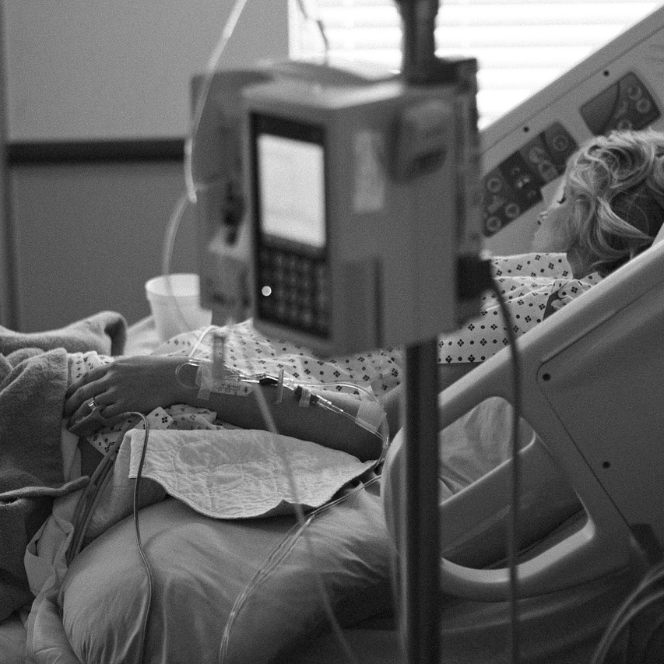
Appliquer le nouveau protocole : cas pratiques
Cas 1
Cas 2
Cas 3
Cas 4
Retour
Menu

Slide 26
Cas n°1
Un homme de 53 ans est amené aux urgences à 20h, après avoir ingéré une vingtaine de comprimés d’acétaminophène 500 mg dans la matinée.
Le traitement par NAC a été débuté immédiatement. Lorsque le résultat a été disponible, la concentration d’APAP dépassait la ligne d’hépatotoxicité possible du nomogramme de Rumack-Matthew. L’administration de NAC a donc été maintenue.
19h après le début du traitement, les résultats biologiques sont les suivants :
[APAP] = 650 mcmol/L
AST = 38 UI/L
ALT = 43 UI/L
RNI = 2,1
Que faites-vous ?
Cesser le traitement immédiatement
Cesser le traitement à la fin de la 2ème perfusion
Poursuivre la 2ème perfusion jusqu’à ce que les critères de cessation soient rencontrés
Retour
Menu

Slide 27
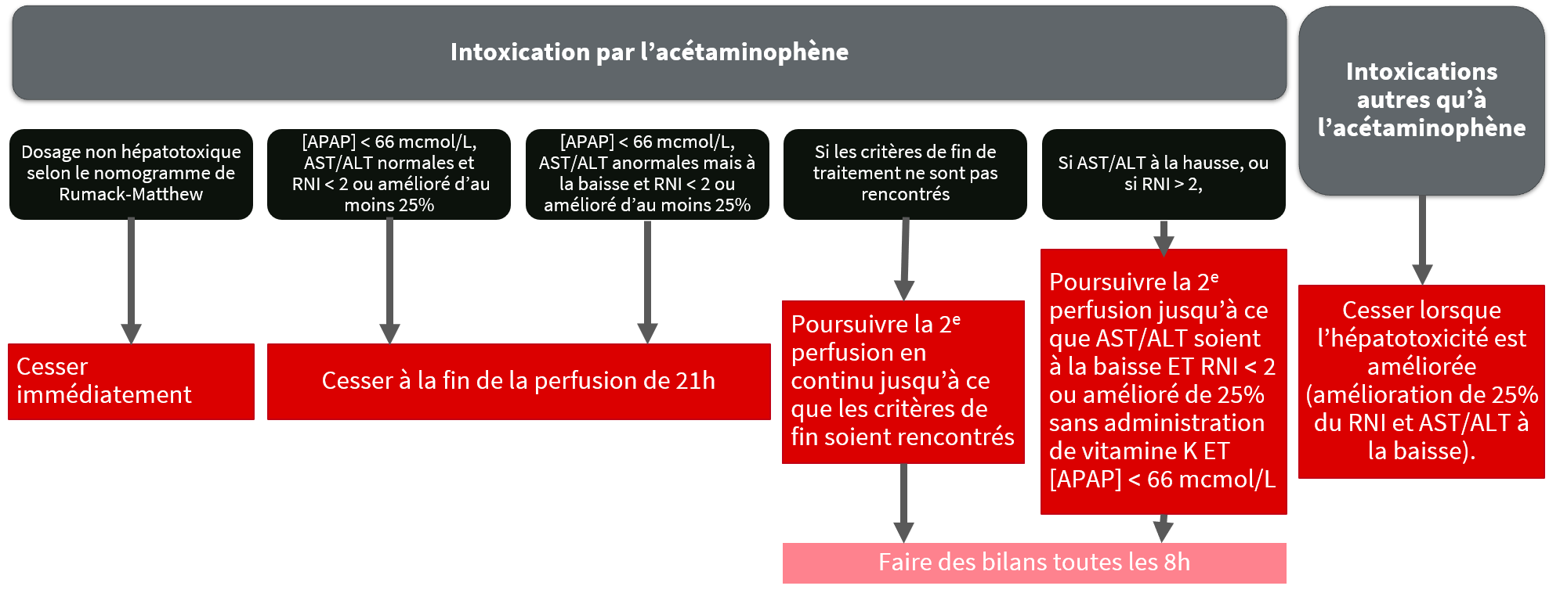
Cas n°1
La 2ème perfusion doit être poursuivie au-delà des 21h, jusqu’à ce que les critères soient rencontrés.
Les bilans seront renouvelés toutes les 8h.
Suite
Retour
Menu

Slide 28
Cas n°1
29h après le début du traitement, le bilan est le suivant :
[APAP] = 50 mcmol/L
AST = 38 UI/L
ALT = 43 UI/L
RNI = 1,7
Que faites-vous ?
Cesser le traitement
Poursuivre la 2ème perfusion jusqu’à ce que les critères de cessation soient rencontrés
Retour
Menu

Slide 29
Cas n°1
Après 29h de traitement, les critères de cessation sont rencontrés. L’administration de NAC peut désormais être arrêtée.
Passer au cas n°2
Retour
Menu

Slide 30
Cas n°2
Une femme de 74 ans, 65 kg, consulte aux urgences. Pour soulager ses douleurs, elle prend 2 comprimés d’acétaminophène pour douleurs arthritiques (650 mg d’APAP par comprimé) toutes les 6h.
La concentration sérique en acétaminophène atteignant 150 mcmol/L, le traitement par NAC a été débuté.
Quelle conduite adoptez-vous pour la suite ?
Faire un nouveau bilan après 8h de traitement
Faire un nouveau bilan après 19h de traitement
Cesser le traitement après 8h de traitement
Cesser le traitement à la fin de la 2ème perfusion
Retour
Menu

Slide 31
Cas n°2
Il s’agit d’une ingestion supra-thérapeutique répétée. Un nouveau bilan est à faire 8h après le début du traitement pour déterminer s’il peut être cessé de manière plus précoce
Suite
Retour
Menu

Slide 32
Cas n°2
8h après le début du traitement, le bilan est le suivant :
[APAP] = 62 mcmol/L
AST = 19 UI/L
ALT = 25 UI/L
RNI = 1,6
Que faites-vous ?
Cesser le traitement immédiatement
Cesser le traitement à la fin de la 2ème perfusion (21h)
Poursuivre la 2ème perfusion jusqu’à ce que les critères de cessation soient rencontrés
Retour
Menu

Slide 33
Cas n°2
Après 8h de traitement, les critères de cessation sont rencontrés. L’administration de NAC peut être arrêtée.
Passer au cas n°3
Retour
Menu

Slide 34
Cas n°3
Une fillette de 1 an (9 kg) est amenée aux urgence après avoir avalé une grande quantité de sirop d’acétaminophène. Un traitement par NAC est décidé.
Comment préparer la perfusion ?
Diluer 1 fiole de NAC dans 500 mL de D5E
Diluer 2 fioles de NAC dans 250 mL de D5E
Diluer 2 fioles de NAC dans 500 mL de D5E
Retour
Menu

Slide 35
Cas n°3
Pour une patiente de 9 kg, la solution de NAC se prépare en diluant 2 flacons de NAC (60 mL) dans un sac de 250 mL de D5E (ou ½ NS ou NS)
Passer au cas n°4
Retour
Menu

Slide 36
Cas n°4
Une femme de 68 ans est amenée inconsciente aux urgences après une ingestion volontaire de 20g d’acétaminophène.
Elle présente un ictère et des défaillances multiples : hémodynamique, neurologique, rénale.
L’administration de NAC est indiquée. Quel soluté utilisez-vous pour préparer le médicament ?
D5E
½ NS
NS
ESI
Retour
Menu

Slide 37
Cas n°4
Les solutés utilisables pour la préparation de la solution de NAC sont le D5E, le ½ NS et le NS.
En général, le soluté à privilégier est le D5E. Dans ce cas particulier, en raison du risque d’œdème cérébral, le NS est plus approprié. Par ailleurs, afin de limiter le volume administré, la concentration de la solution de NAC sera de 50 mg/mL.
Retour
Menu

